Slide 1
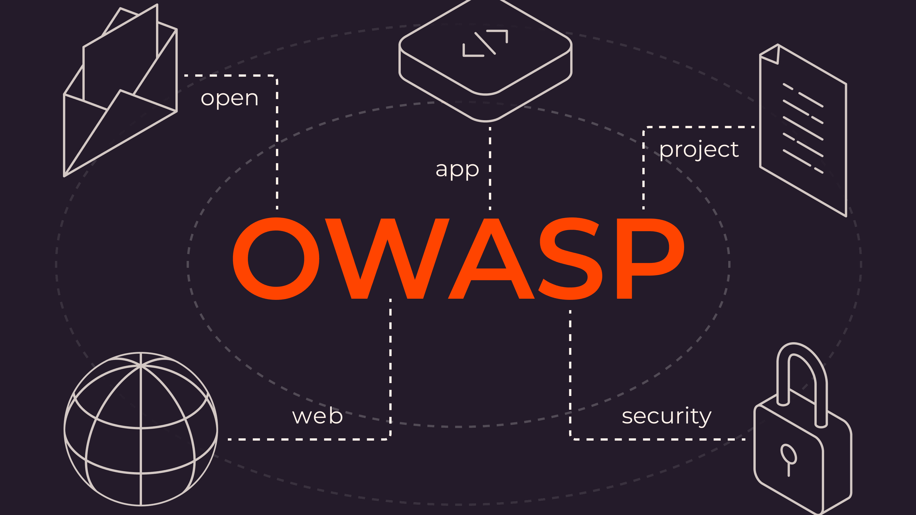


PWASP SCANNER – Sistema de Detección de Vulnerabilidades Web
Integrantes: 1.- Joel Robert Ccalli Chata 2.- Jose Luis Jarro Cachi

Slide 2

Introducción
En la actualidad, la seguridad de las aplicaciones web es una preocupación crítica. Muchas organizaciones sufren ataques informáticos debido a vulnerabilidades no detectadas en sus sistemas. El estándar OWASP Top 10 proporciona una guía clara sobre las amenazas más comunes que afectan a las aplicaciones web. Frente a esta realidad, se ha desarrollado una herramienta en Python llamada OWASP Top 10 Security Scanner, cuyo propósito es facilitar auditorías de seguridad automatizadas, eficientes y accesibles.
Este proyecto está orientado tanto a desarrolladores como a equipos técnicos, ofreciendo una solución que permite evaluar la seguridad de sitios web de manera sistemática y automatizada.

Slide 3

Objetivo Principal
Desarrollar una herramienta automatizada en Python que permita auditar sitios web y detectar vulnerabilidades basadas en el estándar OWASP Top 10, generando reportes exportables que faciliten la interpretación de los hallazgos.

Slide 4

Objetivos Específicos:
Implementar un crawler web para explorar automáticamente los enlaces internos de los sitios objetivo.
Desarrollar módulos específicos que verifiquen cada una de las vulnerabilidades descritas en el OWASP Top 10.
Diseñar una interfaz de línea de comandos (CLI) para facilitar la interacción con la herramienta.
Permitir la exportación de los resultados en diferentes formatos como JSON, CSV y PDF.
Asegurar la modularidad del sistema para permitir su mantenimiento y expansión.
Validar la funcionalidad de la herramienta mediante pruebas en entornos web vulnerables como DVWA, bWAPP o Mutillidae.

Slide 5

Contenido Sugerido para la Presentación Completa
Introducción al problema
Importancia de la seguridad web.
Breve descripción de OWASP y su Top 10.
Justificación
Necesidad de herramientas de escaneo accesibles y automatizadas.
Aplicabilidad en entornos educativos y profesionales.
Objetivos del proyecto
Principal y secundarios, como ya detallamos.
Tecnologías utilizadas
Lenguaje: Python.
Librerías: requests, BeautifulSoup, argparse, re, reportlab, json.
Entornos de prueba: DVWA, bWAPP, Mutillidae.

Slide 6
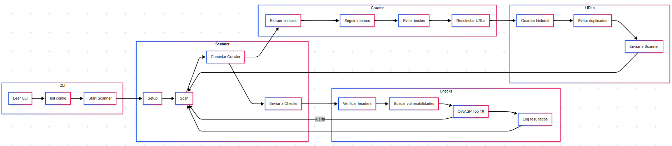
Arquitectura general del sistema

Slide 7

Descripción de los módulos principales
Crawler: rastrea enlaces internos.
Módulos de vulnerabilidad: detectan problemas como XSS, SQLi, CSRF, etc.
Reporte: genera informes legibles y exportables.

Slide 8

Proceso de ejecución
Paso 1: Se especifica la URL objetivo.
Paso 2: Se rastrean las URLs internas.
Paso 3: Se ejecutan los módulos de chequeo.
Paso 4: Se genera un reporte con los hallazgos.

Slide 9

Resultados obtenidos
Ejemplos de vulnerabilidades detectadas.
Capturas de pantalla del escaneo.
Tiempos de ejecución y cobertura.

Slide 10

Conclusiones
La herramienta permite escaneos rápidos y efectivos.
Fácil integración en entornos de desarrollo.
Se recomienda como base para proyectos más avanzados.
Futuros desarrollos: agregar interfaz gráfica, integración con CI/CD, ampliar tipos de pruebas.

Slide 11

Referencias y bibliografía
OWASP Top 10: https://owasp.org/www-project-top-ten/
Python: https://docs.python.org
Seguridad Web: https://portswigger.net/web-security
DVWA: https://github.com/digininja/DVWA
bWAPP: https://sourceforge.net/projects/bwapp/

